Slide 1
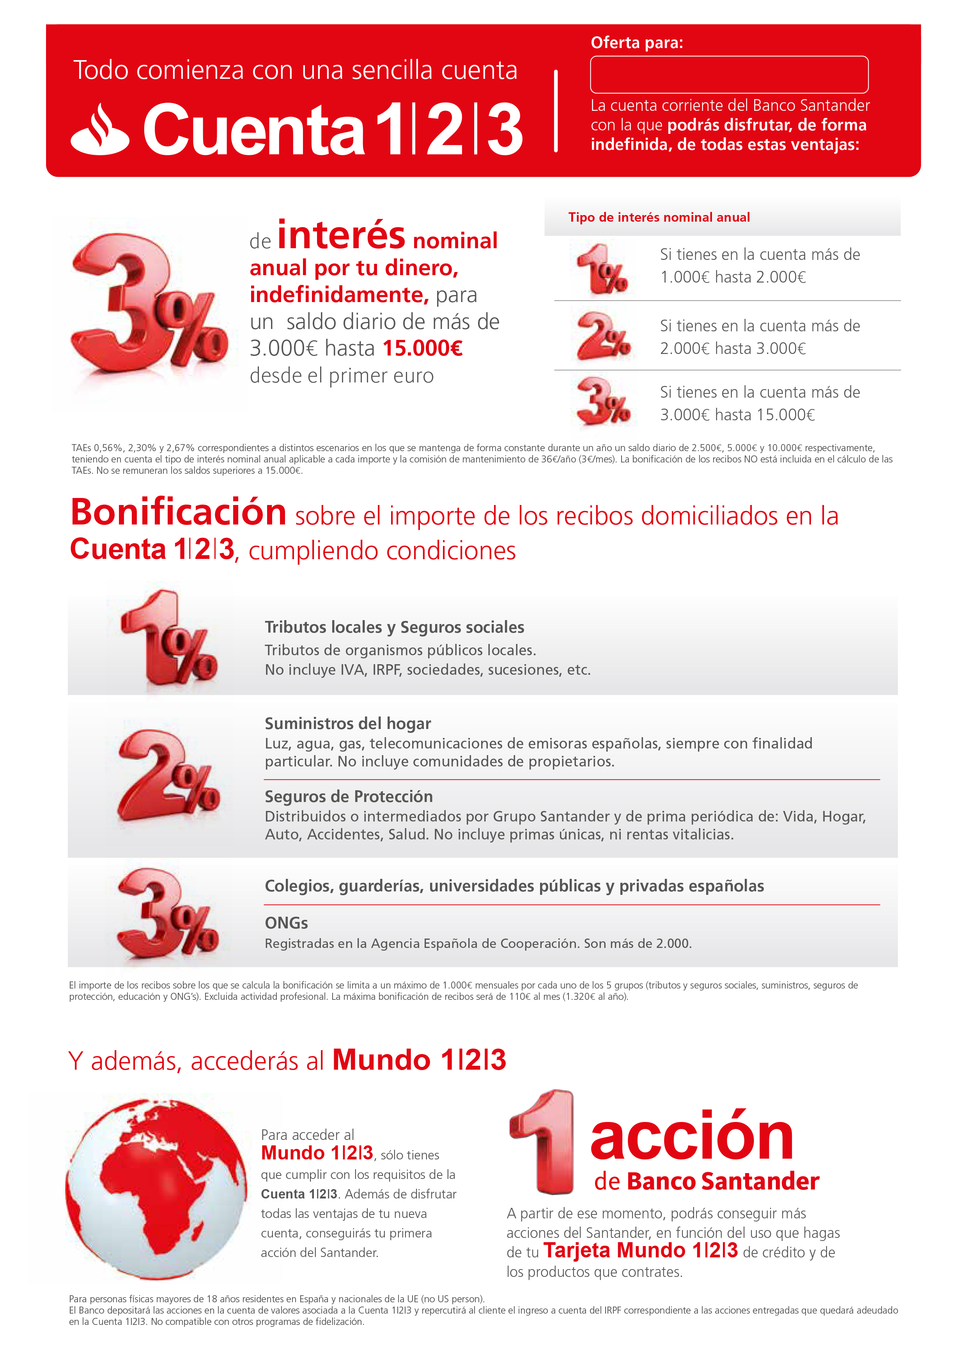
Socios Ateneo Mercantil Valencia

Slide 2
